Slide 1
Differentialregning – kontinuerte og differentiable funktioner.
Inden vi kan gå i gang med præsentere begrebet :Differentialkvotient skal vi først have styr på et par andre begreber bl.a. forskellen mellem kontinuerte og differentiable funktioner.
Læsetid: Læs denne note på Webmatematik (5 min) og diskuter figurerne med din sidemakker.
https://www.webmatematik.dk/lektioner/matematik-b/differentialregning/kontinuitet-og-differentiabilitet
Dernæst ser vi den lille film sammen:
https://www.youtube.com/watch?v=wZHIlDx7gY4&t=3s

Slide 2
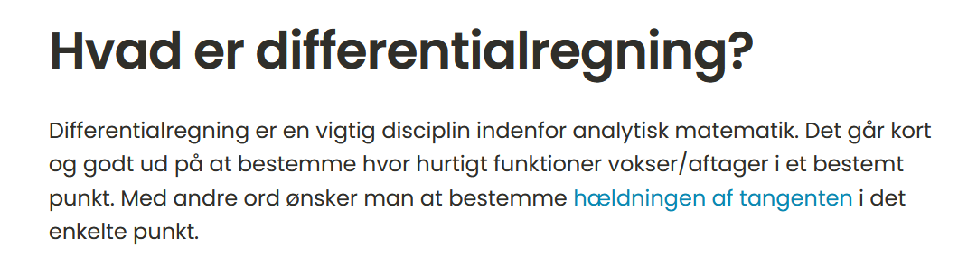
Differentialregning - funktionstilvækst
Vi husker:

Slide 3
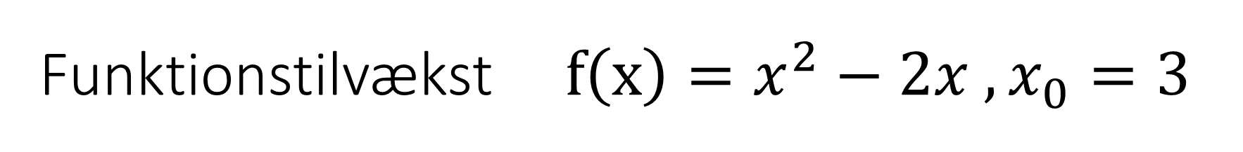
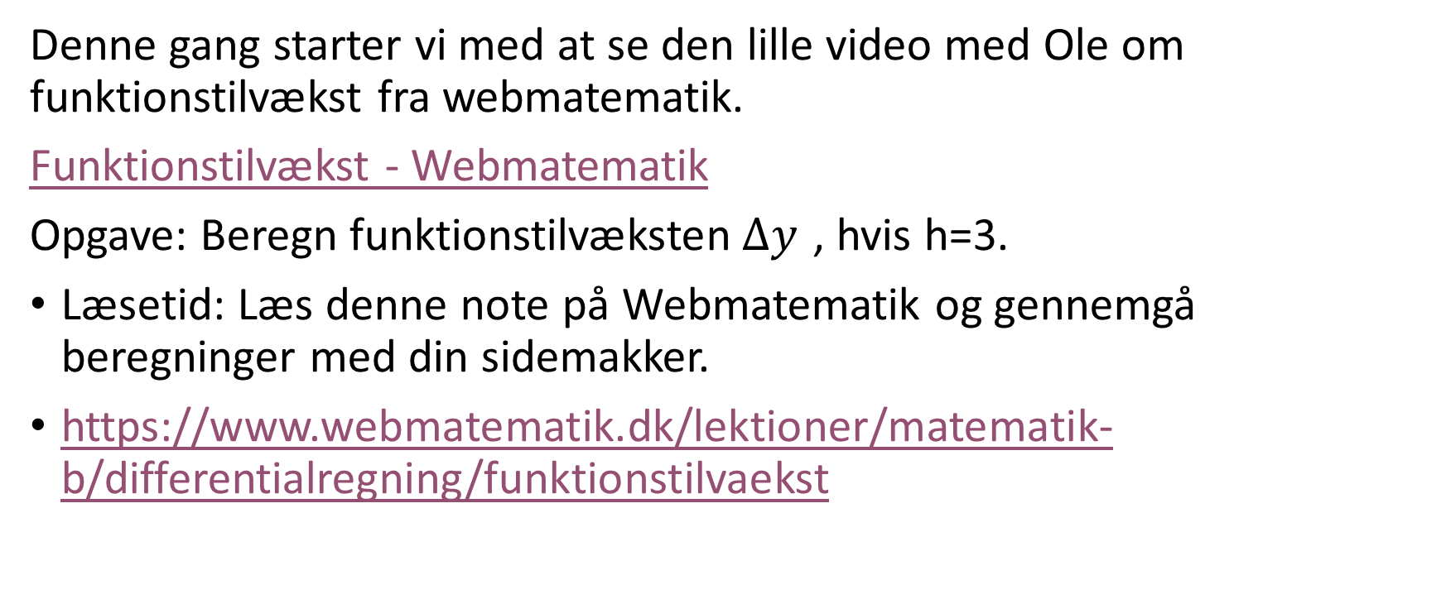
Funktionstilvækst $f\left(x\right)=x^{2}−2x , x_{0}=3$
Denne gang starter vi med at se den lille video med Ole om funktionstilvækst fra webmatematik.
Funktionstilvækst - Webmatematik
Opgave: Beregn funktionstilvæksten$∆y$ , hvis h=3.
Læsetid: Læs denne note på Webmatematik og gennemgå beregninger med din sidemakker.
https://www.webmatematik.dk/lektioner/matematik-b/differentialregning/funktionstilvaekst

Slide 4
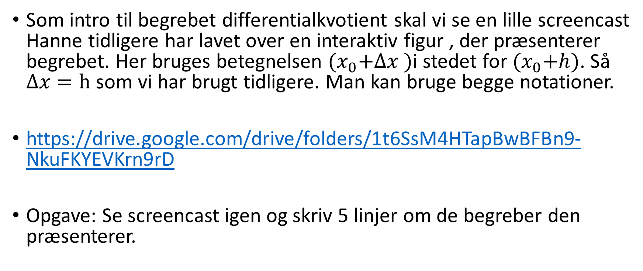
Differentialregning-intro til differenskvotient
Som intro til begrebet differentialkvotient skal vi se en lille screencast Hanne tidligere har lavet over en interaktiv figur , der præsenterer begrebet. Her bruges betegnelsen ${(x}_{0}+∆x )$i stedet for ${(x}_{0}+h)$. Så $∆x=h$ som vi har brugt tidligere. Man kan bruge begge notationer.
https://drive.google.com/drive/folders/1t6SsM4HTapBwBFBn9-NkuFKYEVKrn9rD
Opgave: Se screencast igen og skriv 5 linjer om de begreber den præsenterer.

